Slide 1
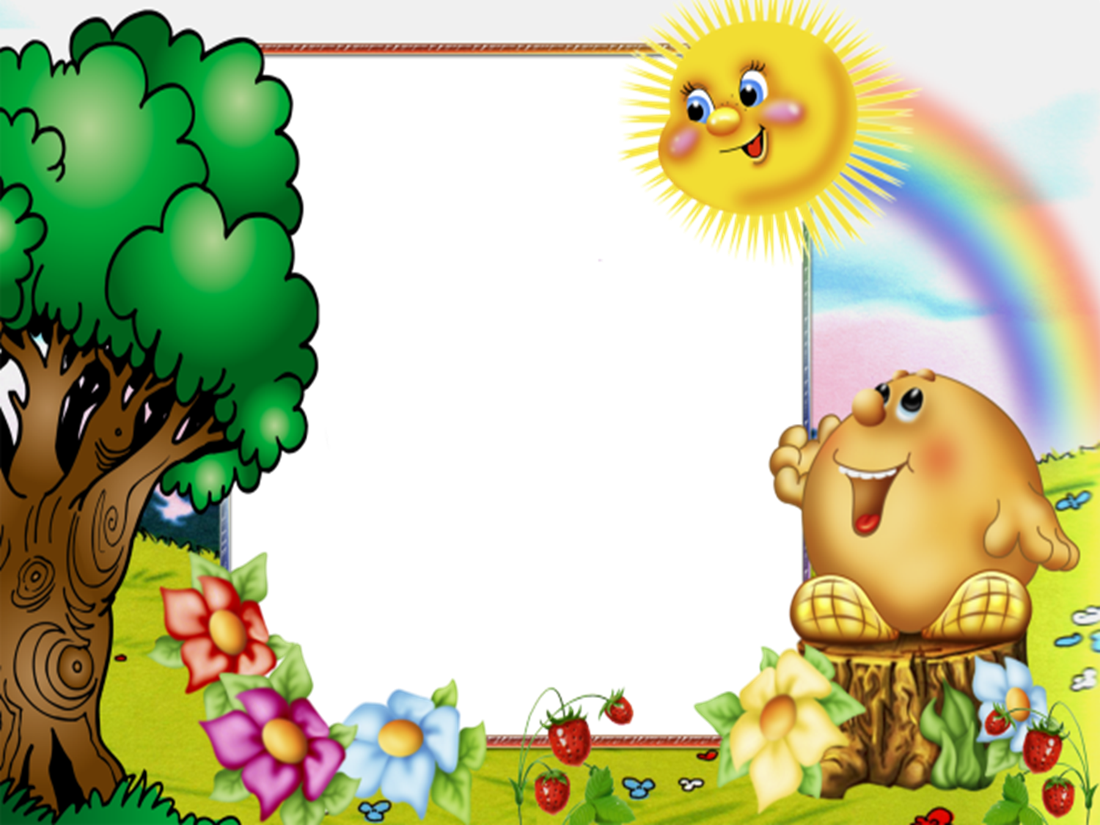
ПРОЕКТ
«МИНИ-ОГОРОД
НА ОКНЕ»
Автор:
Касымова Антонида
Ученица 1 – Б класса
МАОУ СОШ №7
Г. Стрежевой
Томской области
Учитель:
Кривошеина О.И.

Slide 2

Цель:
«Выращивание
мини - огорода
на окне»

Slide 3

Задачи проекта:
Изучить материал по теме.
Провести опыт по выращиванию рассады:
гороха, огурцов, подсолнечника, фасоли.
- Записать результаты опыта в дневнике наблюдений .
Создать фотоальбом.
Оформить слайдовую презентацию по результатам проекта.

Slide 4


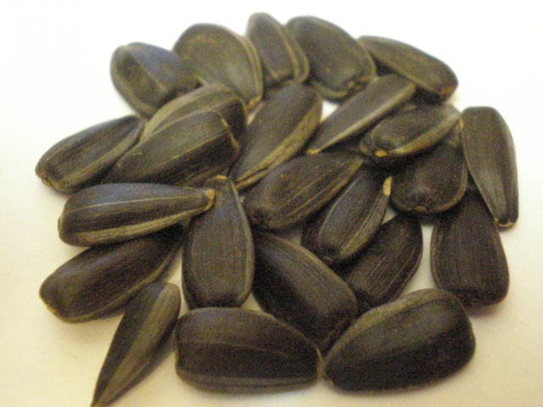
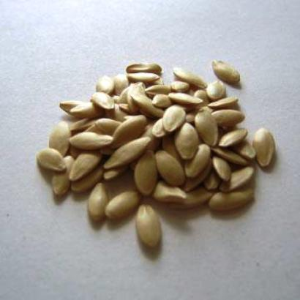

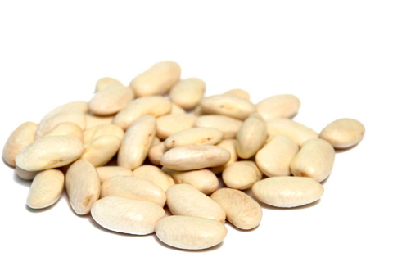
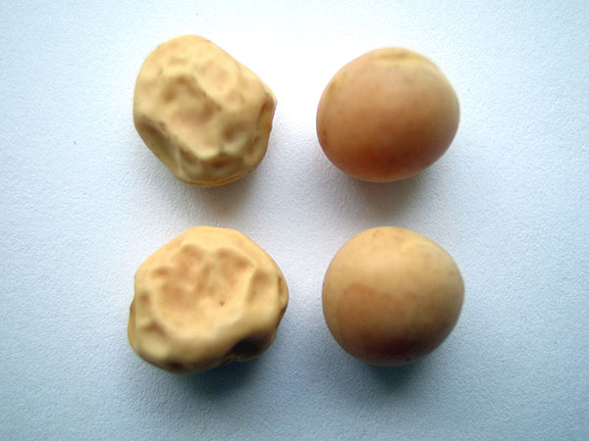
Семена подсолнечника
Семена огурца
Семена фасоли
Семена гороха

Slide 5

ВИДЫ РАБОТ
Разовые работы:
- Выбор места огорода.
- Проращивание семян.
- Посадка семян в почву.
- Пересадка рассады.
Регулярные работы:
- Полив рассады.
- Ведение дневника.
- Фотографирование результатов наблюдений.

Slide 6

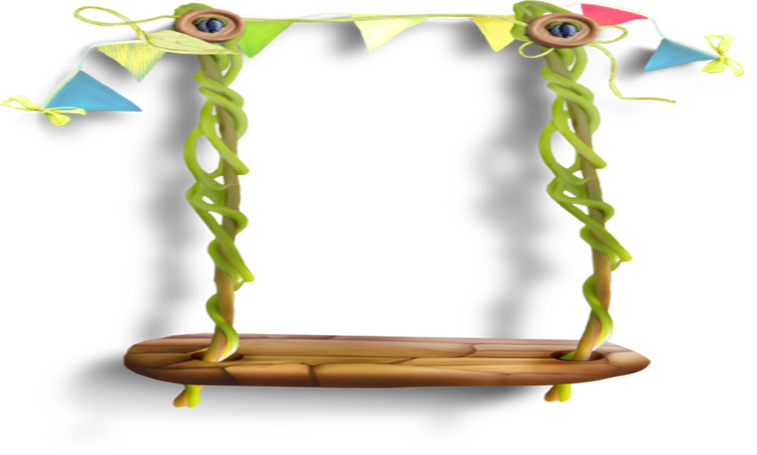
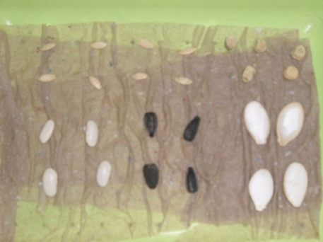
Дневник наблюдений

Slide 7

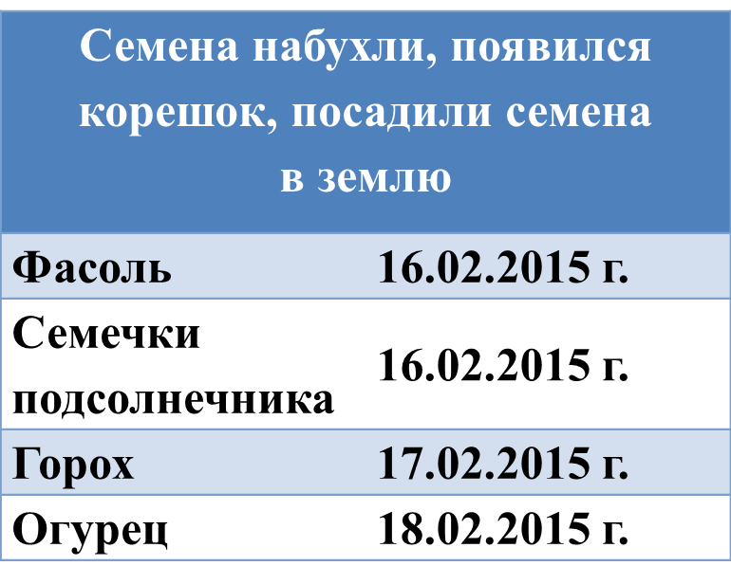
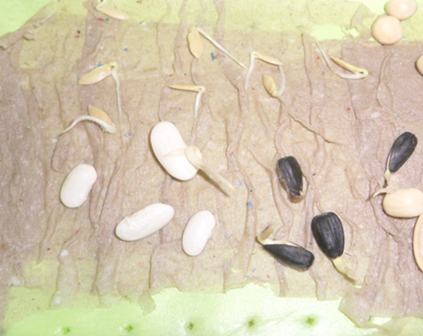

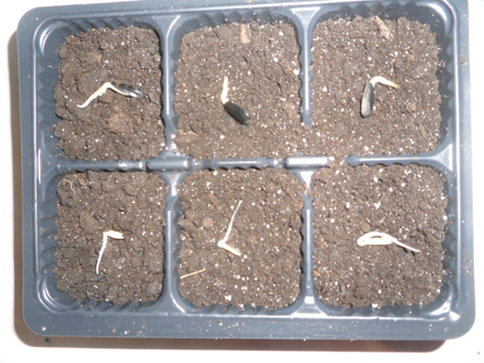
Дневник наблюдений

Slide 8


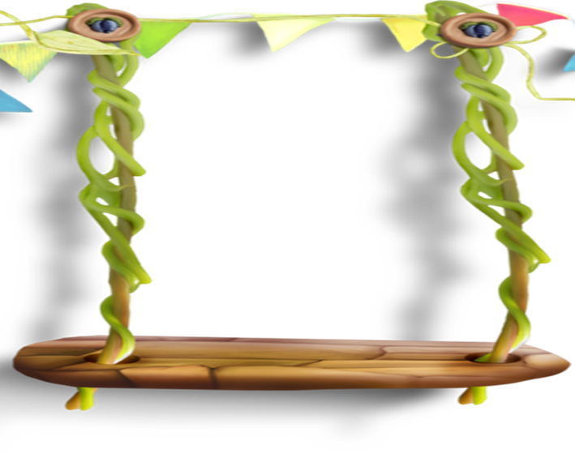
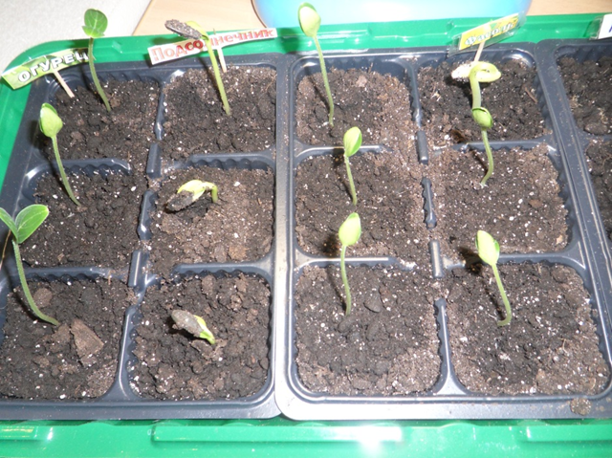

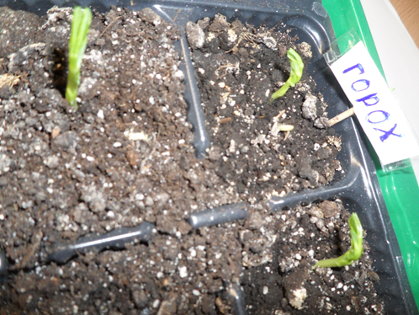

Slide 9



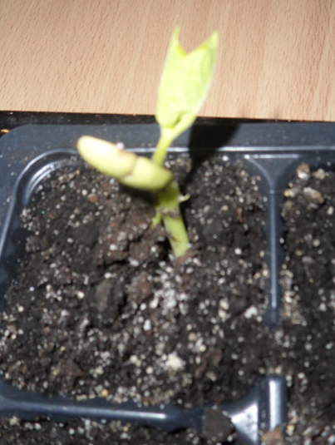
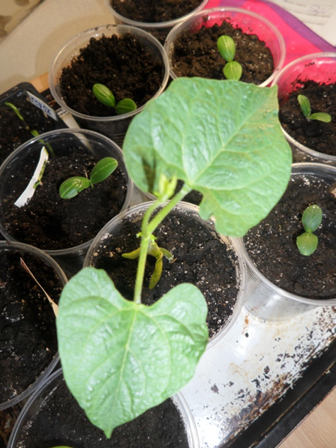
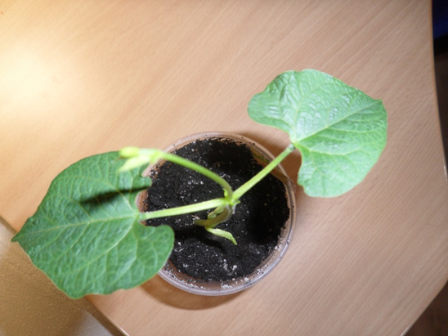

Slide 10

ВЫВОДЫ
- У растений сначала появился корень, затем росток, листья.
- Развитие разных растений отличается темпом, размером, формой и цветом листьев.
- Растения можно вырастить в помещении, если есть условия: свет, тепло, вода, воздух, почва.

Slide 11

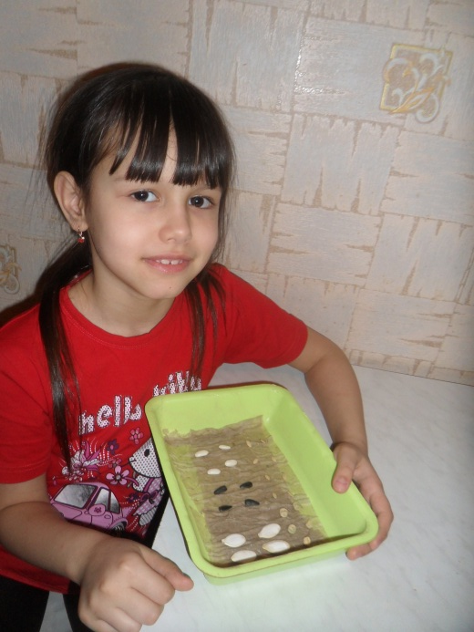
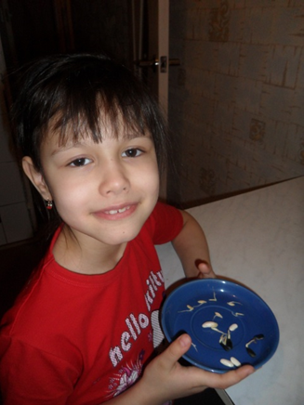
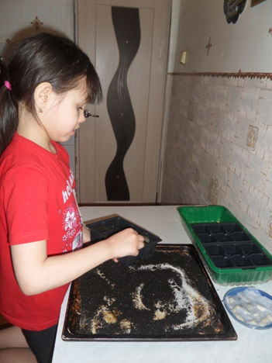
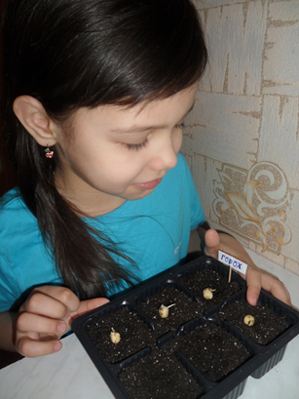
Практическая часть

Slide 12

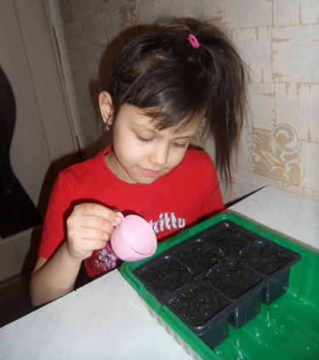
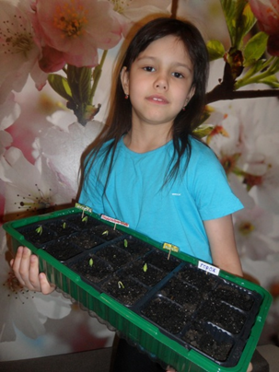
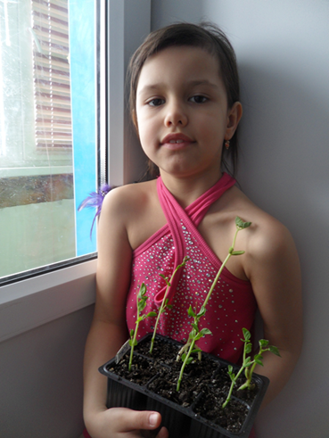
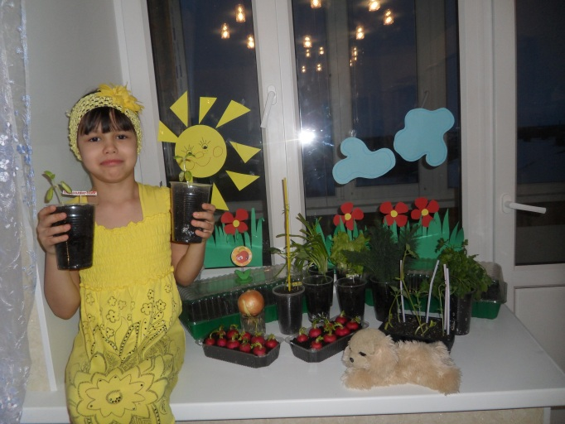

Slide 13
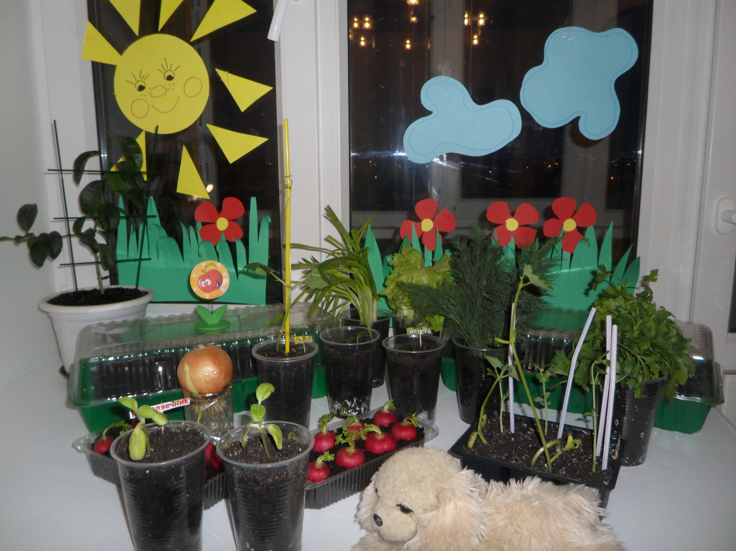
«Мини – огород на окне»

Slide 14
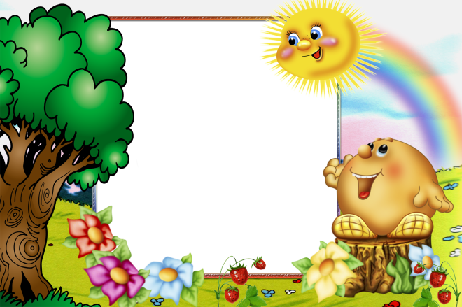
Спасибо
за
внимание!

